Slide 1
МИНИСТЕРСТВО ЦИФРОВОГО РАЗВИТИЯ, СВЯЗИ И МАССОВЫХ
КОММУНИКАЦИЙ РОССИЙСКОЙ ФЕДЕРАЦИИ
Ордена Трудового Красного Знамени федеральное государственное
бюджетное образовательное учреждение высшего образования
«Московский технический университет связи и информатики»
Кафедра «Системное программирование»
Направление подготовки 02.03.02 – Фундаментальная информатика и информационные технологии
ВЫПУСКНАЯ КВАЛИФИКАЦИОННАЯ РАБОТА
НА ТЕМУ:
«UX/UI-проектирование и front-end разработка корпоративной экосистемы для хранения, анализа и работы с видеоконтентом Ifbest Enterprise»
Выполнила: Дедова Мария Сергеевна МТУСИ, студент гр. БФИ2203
Научный руководитель: Кондратьева Ольга Владимировна
к.т.н., доцент кафедры «Системное программирование»
Москва 2026

Slide 2
Актуальность работы
Конкурентное преимущество – компании, вкладывающиеся в удобство цифровых систем, получают значительный рыночный перевес
Проблема устаревших решений – на рынке до сих пор преобладают плохо продуманные или устаревшие интерфейсы, что создает зону для инноваций.
Практическая ценность навыка – освоение передовых методик UI/UX-дизайна становится востребованным бизнес-навыком
Готовое решение для бизнеса – результатом работы выступает внедряемое решение, которое компания Ifbest Enterprise сможет применить для модернизации своих цифровых систем

Slide 3
Цель и задачи работы
Целью данной работы является разработка front-end части корпоративной экосистемы для хранения анализа и работы с видеоконтентом с продуманным UX-UI дизайном.
Задачи:
Провести анализ существующих B2B-видеоплатформ и выявить ключевые UX-проблемы.
Разработать полное интерфейсное решение, включающие структуру и карту путей пользователя, единую дизайн-систему, а также прототипы ключевых страниц.
Выбрать стек технологий и с его использованием реализовать адаптивную front-end часть для обеспечения интерактивности и анимации.
Провести тестирование прототипа и внести необходимые правки.

Slide 4
Ключевые UX-проблемы существующих решений
В результате анализа профильных исследований были выявлены следующие ux-проблемы:
Когнитивная перегрузка – визуальный шум, неочевидные иконки, отсутствие иерархии.
Низкая доступность – нелогичный фокус клавиатуры, низкая контрастность.
Отсутствие контекстной помощи – нет подсказок внутри интерфейса.
Неадаптивные элементы управления – мелкие цели для сенсорных экранов, нет режима высокой контрастности.
3

Slide 5
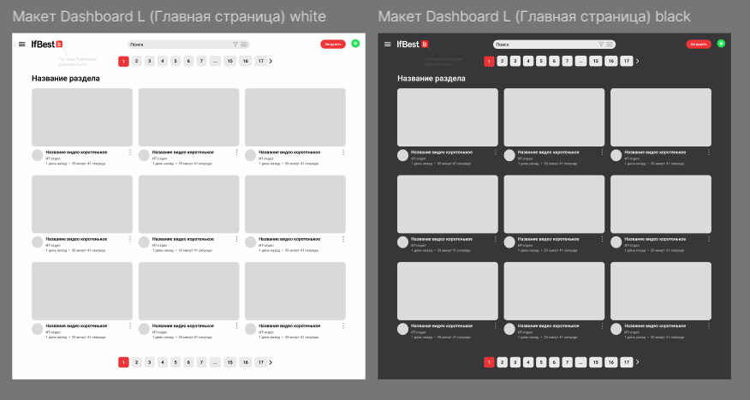
UI-дизайн: макеты интерфейса

Slide 6
Технологический стек
Технология | Функционал | Причина выбора
HTML5 | Создаёт структуру страниц | В отличие от устаревших форматов (Flash, XHTML), поддерживает нативные теги, работает на всех устройствах без плагинов, а также позволяет валидировать разметку напрямую в браузере.
CSS3 | Отвечает за визуальный стиль и адаптив | В отличие от Tailwind CSS, Sass/SCSS не требует изучения дополнительных классов; нет необходимости в препроцессорах и сборке — код работает сразу.
JavaScript | Логика переключения страниц, фильтрация | По сравнению с jQuery и TypeScript современный и нативный, а также работает без компиляции.
React | Собирает кликабельный прототип из компонентов | Даёт настоящий браузерный интерфейс вместо картинок (Figma), достаточно простой и быстрый, а также переиспользует компоненты из UI Kit
6

Slide 7
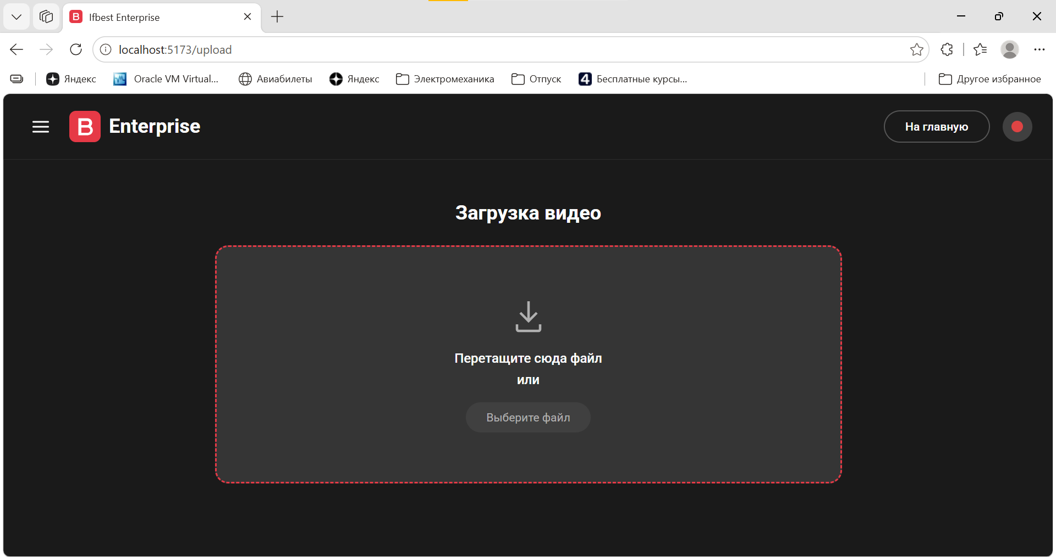
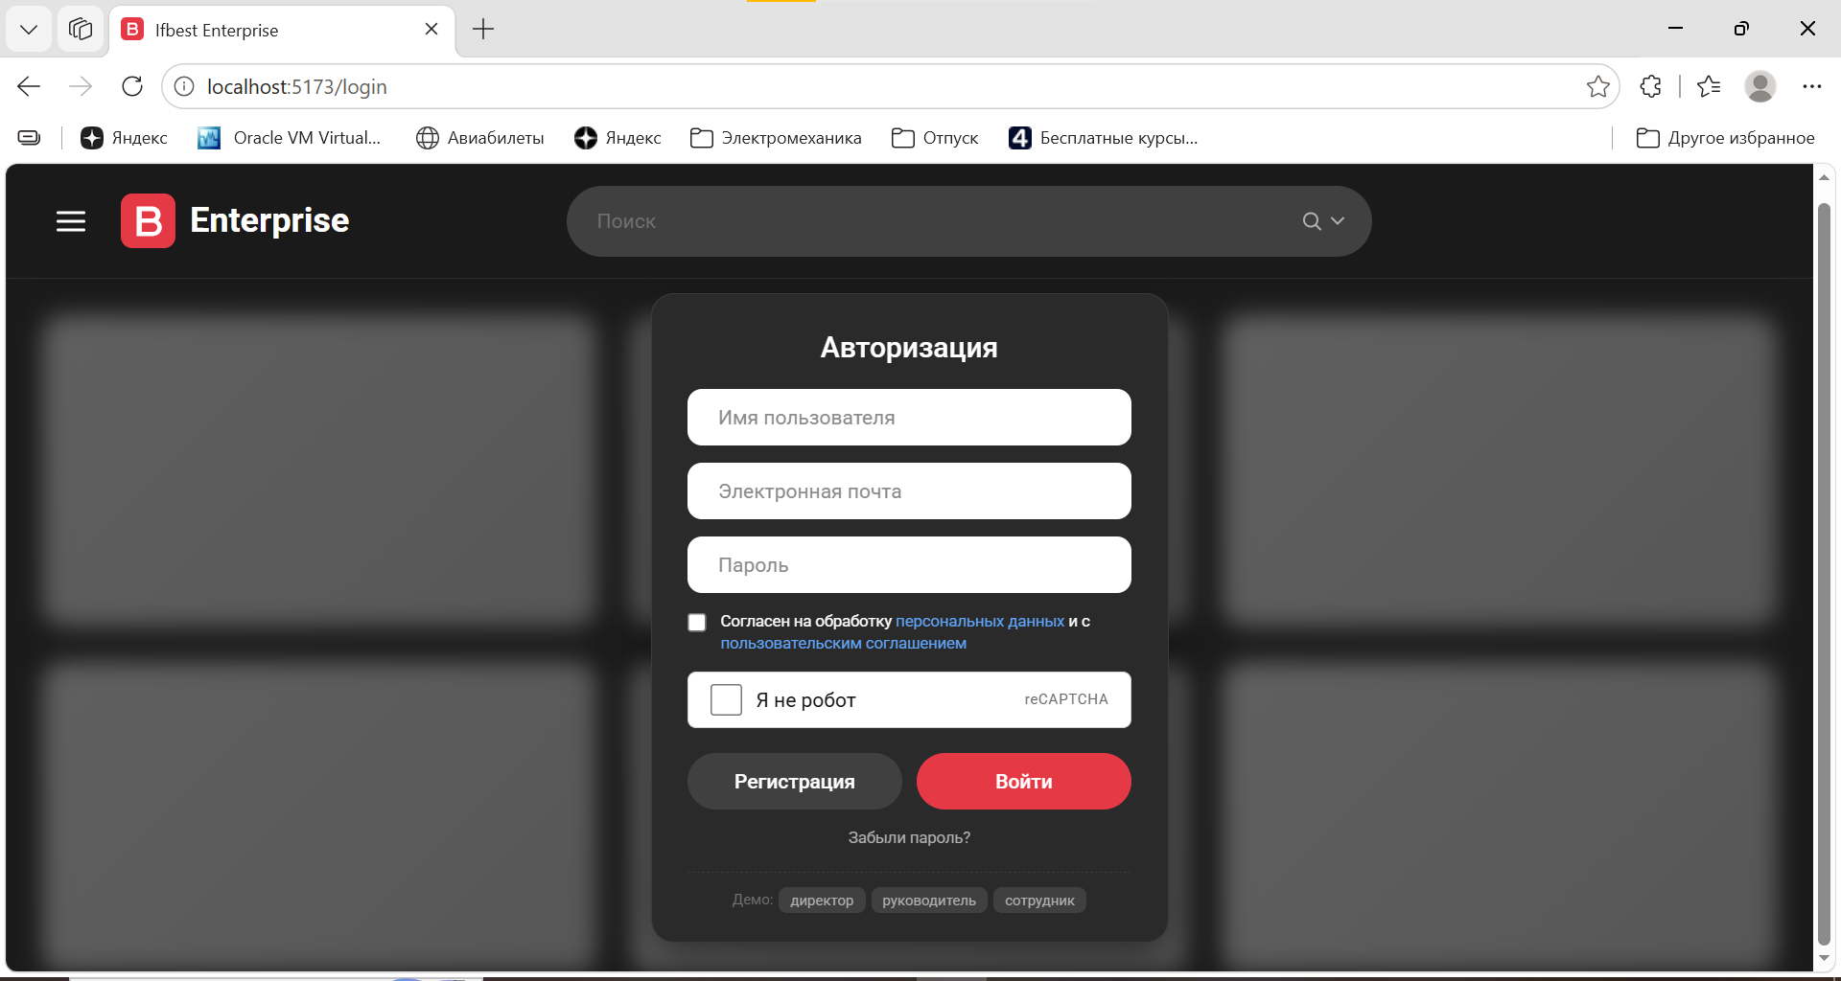
Реализация интерактивной front-end части

Slide 8
Апробация
Результаты количественной оценки по шкале SUS
Участник | Роль | SUS, баллов | Уровень
П-1 | Директор | 82,5 | Отлично
П-2 | Руководитель отдела | 77,5 | Удовлетворительно
П-3 | Руководитель отдела | 85,0 | Отлично
П-4 | Сотрудник | 80,0 | Отлично
П-5 | Сотрудник | 72,5 | Удовлетворительно
П-6 | Сотрудник | 87,5 | Отлично
Среднее |  | 80,8 | Отлично

Slide 9
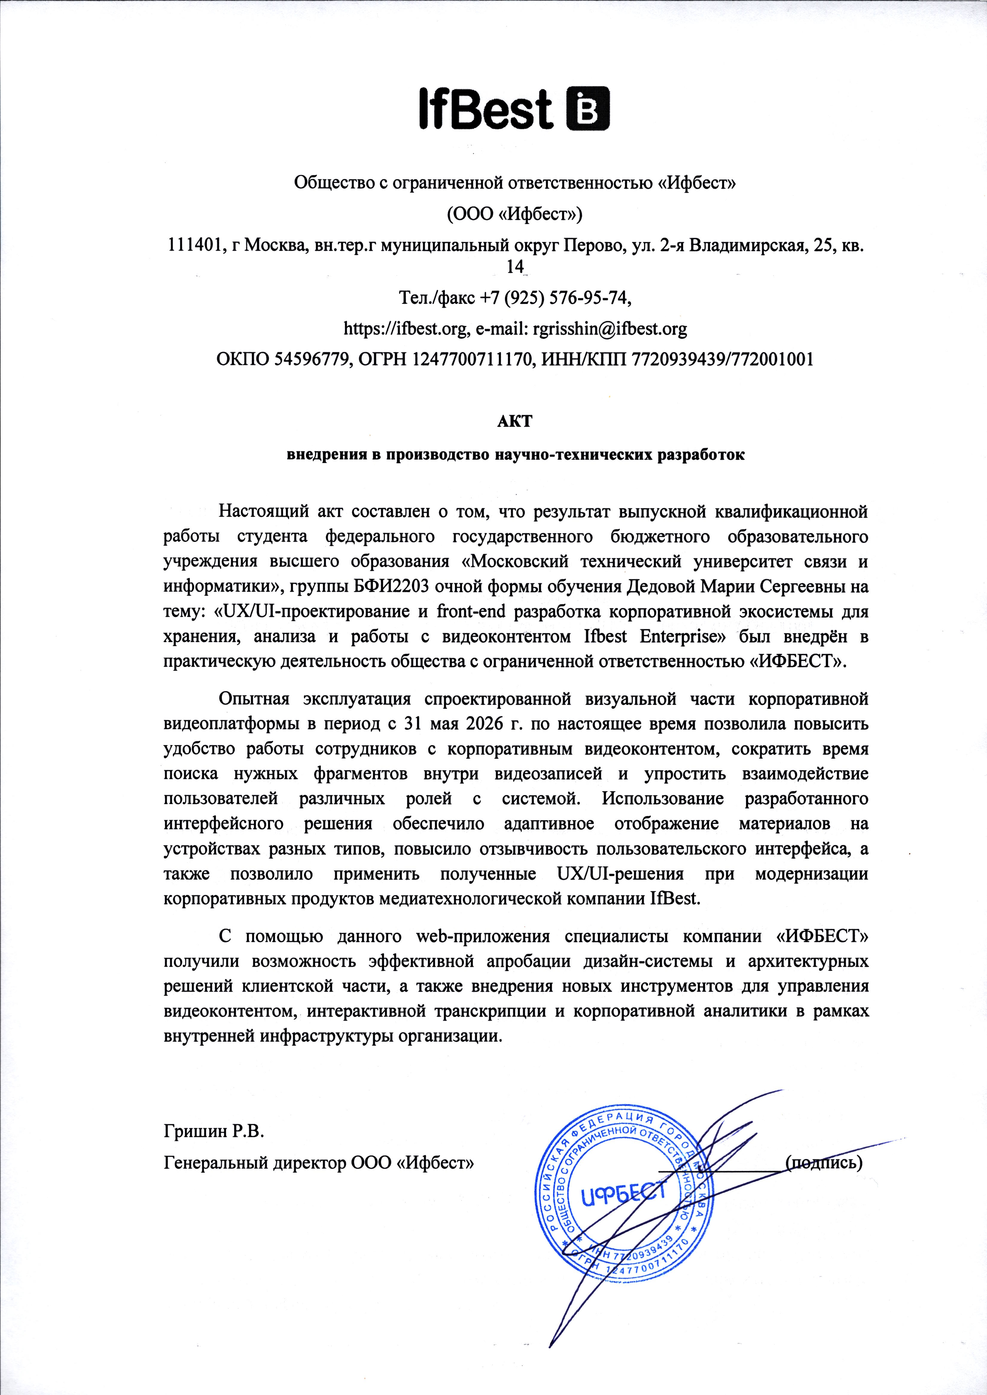
Выводы и результаты работы
Проведен анализ существующих B2B-видеоплатформ и выявлены ключевые UX-проблемы.
Разработано полное интерфейсное решение, включающее структуру и карту путей пользователя, единую дизайн-систему, а также прототипы ключевых страниц.
Реализована адаптивная front-end часть для обеспечения интерактивности и анимации.
Проведена апробация прототипа и внесены необходимые правки.

Slide 10

СПАСИБО ЗА ВНИМАНИЕ
Обратная связь: masha.ded.2004@gmail.com
GitHub

